Slide 1
4월 3주차 실험현황
순천향대학교
컴퓨터시스템연구실
19.04.16
이한범, 김상현, 고한설

Slide 2
목적
N일치 혈당을 보고, N+1일치 혈당 예측
DM, A1c, 식사 같은 요소를 통해 예측한 혈당이 7-point의 아이디어와 유사하게 변화하는가?
예시) 환자 A : A1c 9%, 식사여부 o → 1시간 뒤 혈당 +200 환자 B : A1c 5%, 식사여부 o → 1시간 뒤 혈당 +50

Slide 3
데이터 전처리
사용 데이터 : 천안 순천향 CGM 데이터 9명
16명 데이터 中 누락 데이터 제외
데이터 전처리 케이스
Case 1 [혈당, 식사유무] 형태의 5분단위 csv 데이터
Train : 9명 & Test : 동일 9명
식사 유무 : 식사 (1), 식사x (0)
Case 2 [DM, A1c] 를 첫 행에 추가한 csv 데이터
Train, Test 동일

Slide 4
구조 변경 – Case 1
이전
모델 입력 → 혈당 7개 씩 나눈 데이터 셋
최종 출력 → 예측 된 혈당 데이터 셋
현재
모델 입력 → [혈당, 식사유무] 7개의 데이터 셋
최종 출력 → 예측 된 혈당, 식사유무 데이터 셋
단, 식사유무는 0~1의 근사값으로 측정
동일
반복 수 : 500회
Batch_size : 10

Slide 5
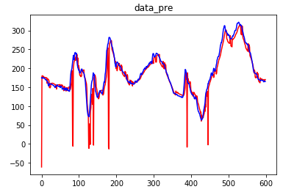
이전 vs 현재– Case 1
이전 결과물
학습한 모델로 예측한 혈당 그래프

Slide 6
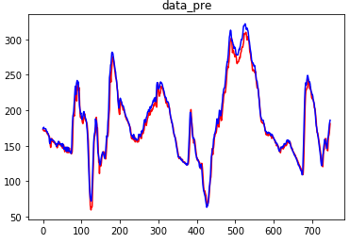
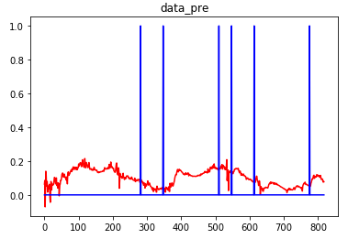
이전 vs 현재 – Case 1
현재 결과물
학습한 모델로 예측한 혈당 그래프
학습한 모델로 예측한 식사 유무 그래프

Slide 7
이전 vs 현재 – Case 1
이전 결과물 vs 현재 결과물
현재 결과물이 더 안정적
단, 식사는 0, 1로 나누어진 값으로 학습하기 때문에 부정확함

Slide 8
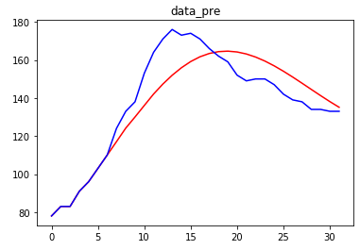
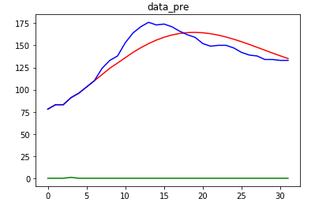
N일치 예측 – Case 1
N일치 혈당데이터로 N+1일치 예측?
모델과 입력 수가 차이가 나므로, 다른 방법 모색
입력 : 7개 혈당과 식사 유무정보
예측 : 약 2시간 혈당과 식사 유무 예측
지속적으로 혈당이 오르고, 내리는 등으로 예측 정확도 떨어짐

Slide 9
구조 변경 – Case 2
별도의 알고리즘 프로그램 작성 필요
A1c 별 혈당 변화 정보
DM 별 혈당 변화 정보
해당 정보들을 통해 데이터를 보고서 식사유무를 판별하는 별도 프로그램 작성 필요 → 기계학습 x

Slide 10
진행 예정사항
4월 3주차 ~ 4월 4주차
A1c, DM 정보를 학습하는 모델을 기존 모델과 결합하여 더 정확한 예측결과가 나오는가?
A1c, DM, 혈당 정보를 토대로 식사유무를 판별하는 별도 Python 프로그램 제작
LSTM 외에 다른 모델 (CNN, CRNN) 사용 검토

